Slide 1








PHÒNG GD & ĐT QUẬN LONG BIÊN
CHÀO MỪNG CÁC THẦY, CÔ GIÁO VÀ CÁC EM
ĐẾN VỚI TIẾT HỌC
TIẾNG VIỆT

Slide 2



Bia hơi , cửa lùa , lửa cháy
Phim hay, nem rán, hòn sỏi
Mâm cơm, chó đốm, tấm thảm.

Slide 3

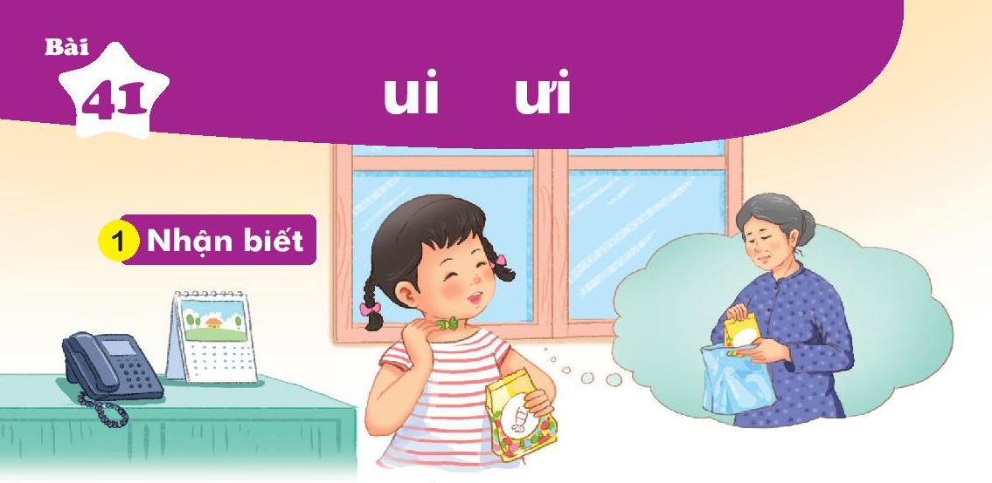
Bài
ui ưi
41
1
Nhận biết
ưi
ui
Bà gửi cho Hà túi kẹo.

Slide 4


2. Đọc

Slide 5
So sánh
u
ui
i
ư
ưi
i

Slide 6
2
Đọc
ui
ưi
t
ui
ui
túi
ưi
ngửi
bùi
mũi
ui
gửi
ưi
sủi
cửi
ui
ui
ưi

Slide 7
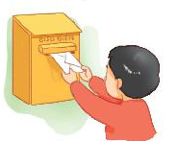


dãy núi
bụi cỏ
gửi thư

Slide 8
2
Đọc
ui
ưi
t
ui
ui
túi
bùi
mũi
sủi
cửi
gửi
ngửi
dãy núi
bụi cỏ
gửi thư

Slide 9


3. Tô và viết

Slide 10

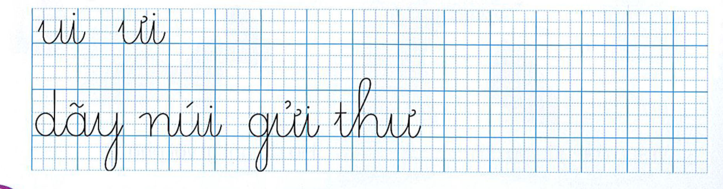

Slide 11
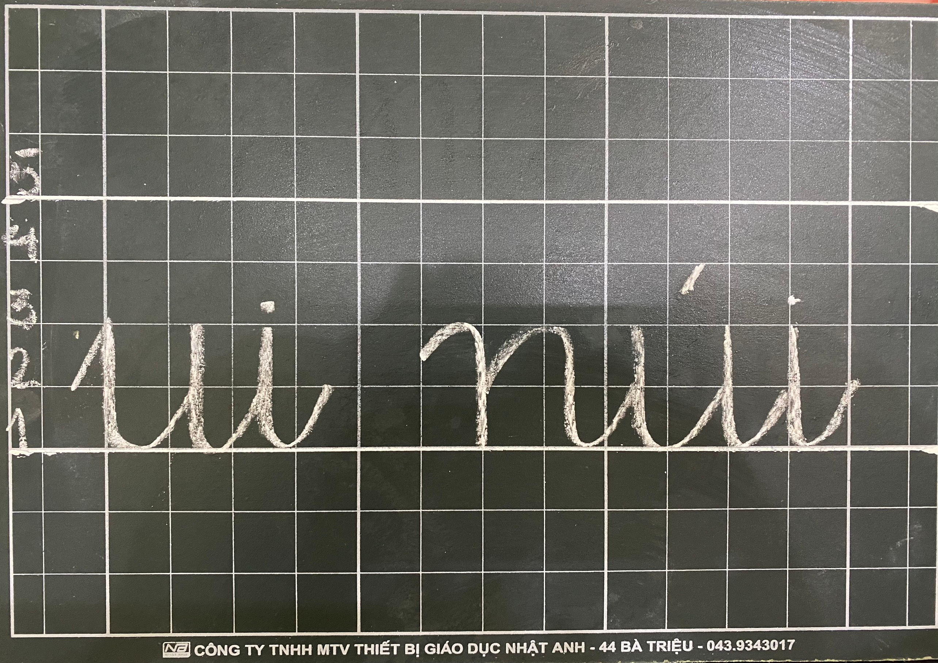

Slide 12
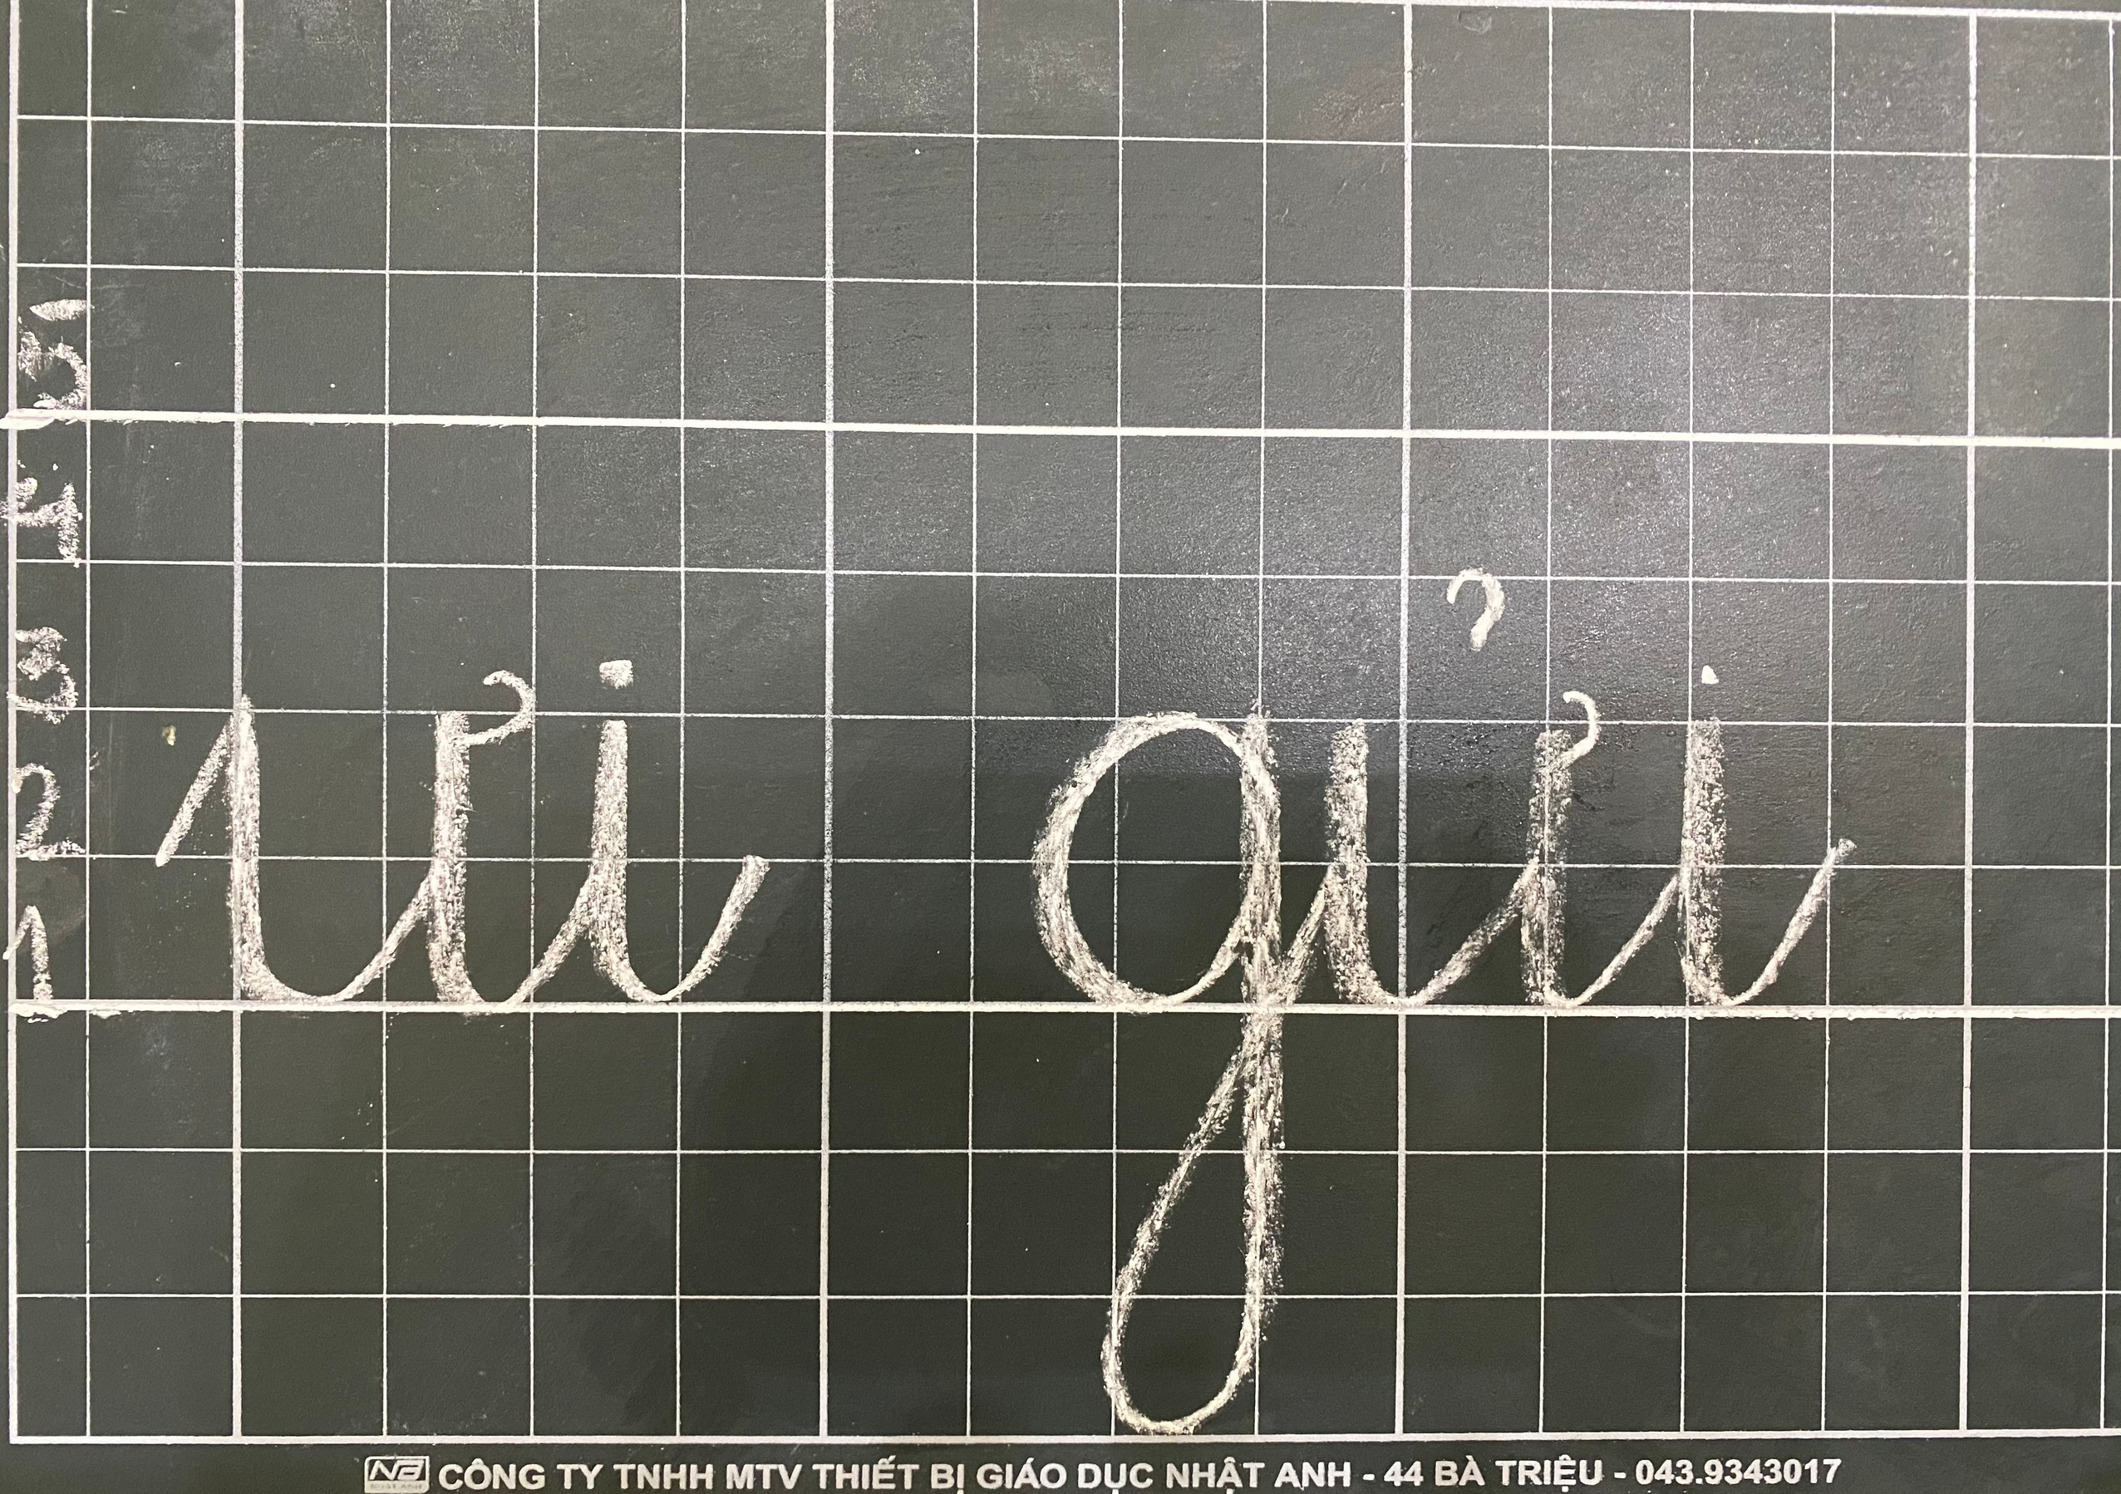

Slide 13
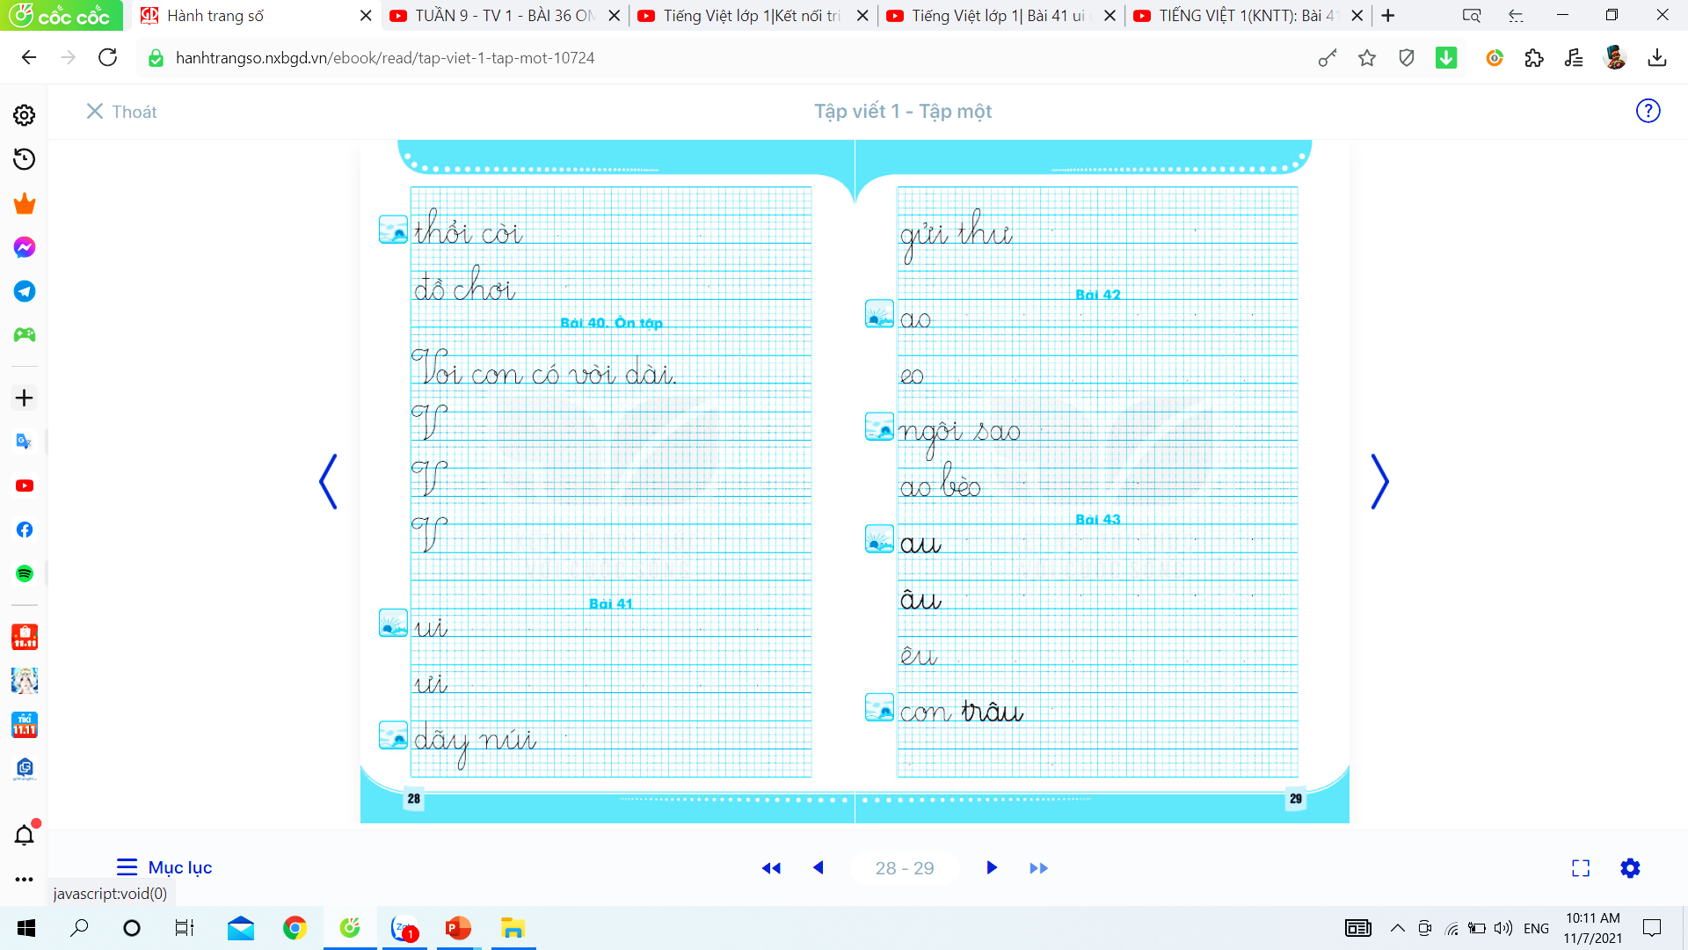

3
Tập viết

Slide 14
THƯ GIÃN

Slide 15

4. Đọc

Slide 16
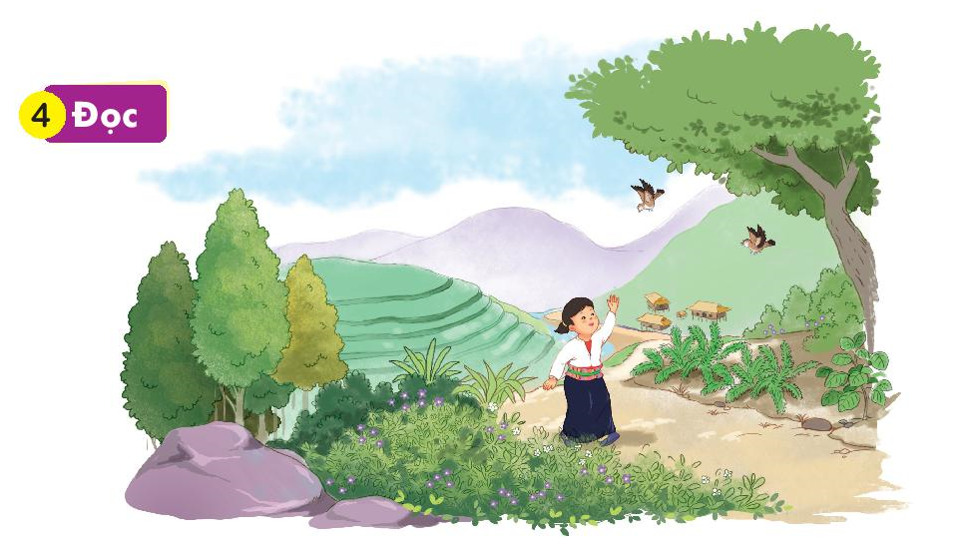
Lan gửi thư cho Hà kể về quê Lan. Ở đó, có nhà sàn nằm ven đồi. Mùa này, chim ca rộn rã, sim nở rộ tím cả núi đồi. Lan mời Hà lên thăm quê Lan.
ưi
ui

Slide 17
1
ưi
2
Lan gửi thư cho Hà kể về quê Lan. Ở đó, có nhà sàn nằm ven đồi. Mùa này, chim ca rộn rã, sim nở rộ tím cả núi đồi. Lan mời Hà lên thăm quê Lan.
3
ui
4

Slide 18
Lan gửi thư cho Hà kể về quê Lan. Ở đó, có nhà sàn nằm ven đồi. Mùa này, chim ca rộn rã, sim nở rộ tím cả núi đồi. Lan mời Hà lên thăm quê Lan.
Mùa này, quang cảnh nơi đó như thế nào?
Lan gửi thư cho ai?
Nơi Lan ở có gì?

Slide 19

5. Nói

Slide 20

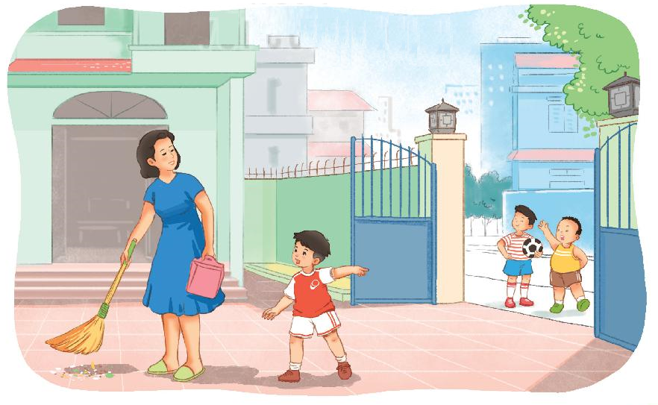
Xin phép

Slide 21


Củng cố
bài học

